Slide 1

TRƯỜNG TIỂU HỌC LÊ NGỌC HÂN
TIẾNG VIỆT LỚP 5
BÀI 12: NHỮNG HÒN ĐẢO TRÊN VỊNH HẠ LONG
(TIẾT 1)
Giáo viên: Vùi Thị Chung
Đơn vị công tác: Trường Tiểu học Lê Ngọc Hân

Slide 2




Slide 3
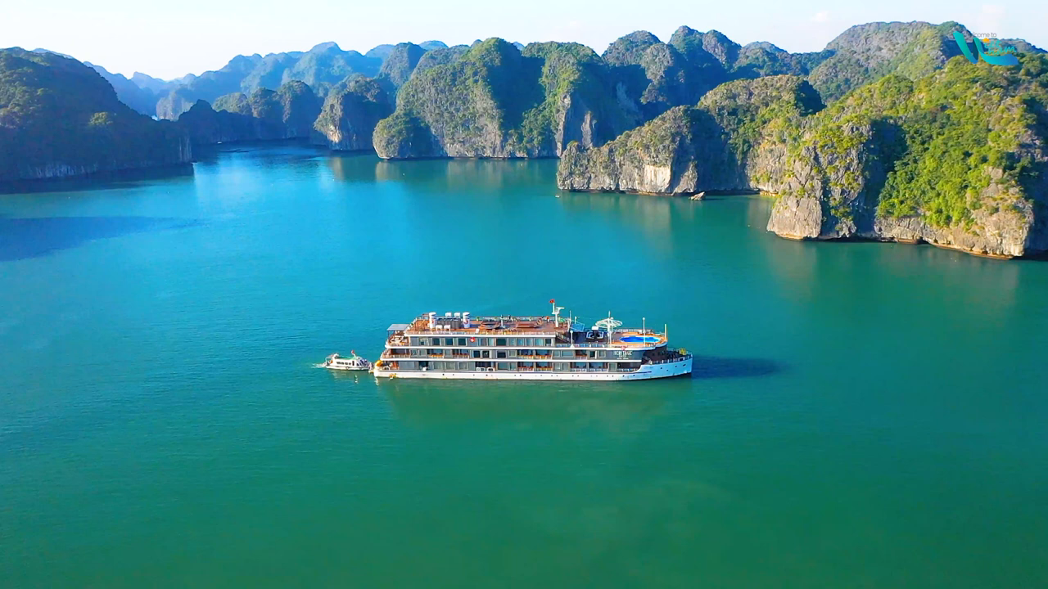

Slide 4

Em hãy nêu cảm nhận của mình về vẻ đẹp của vịnh Hạ Long

Slide 5
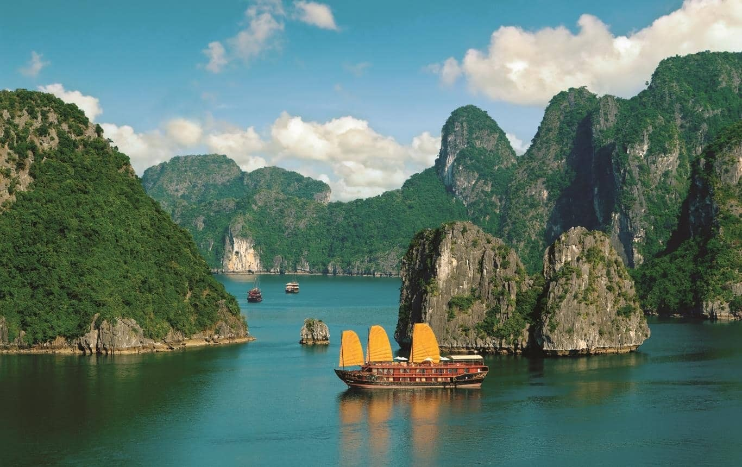
Bài 12: Những hòn đảo trên vịnh Hạ Long
(Tiết 1 + 2)

Slide 6


2025/11/30

Slide 7
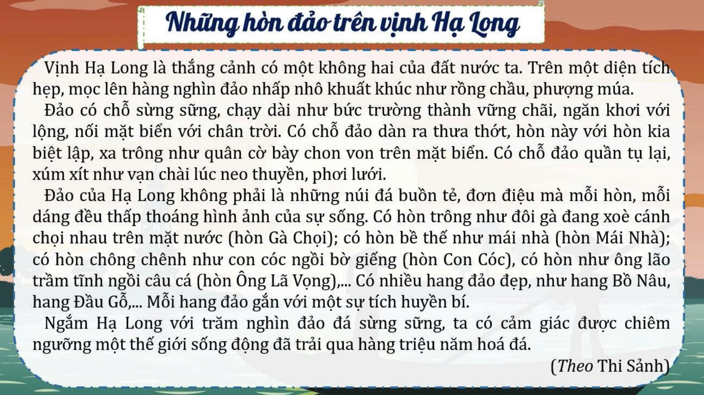

Slide 8
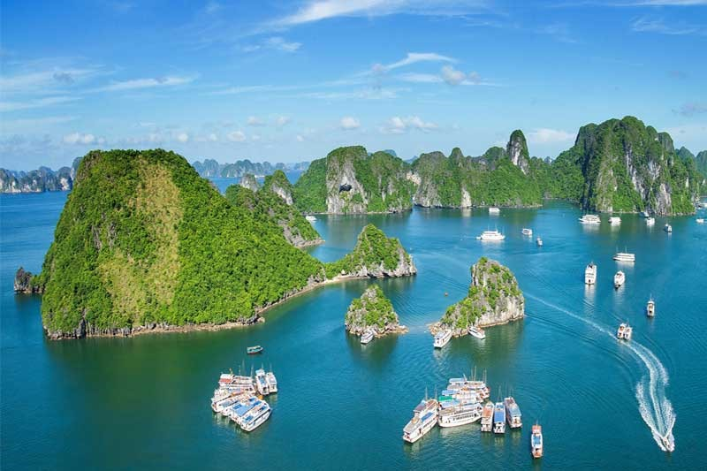


Theo em, bài đọc được chia làm bao nhiêu đoạn?
Bài đọc được chia làm
4 đoạn

Slide 9

1
Vịnh Hạ Long là thắng cảnh có một không hai của đất nước ta. Trên một diện tích hẹp, mọc lên hàng nghìn đảo nhấp nhô khuất khúc như rồng chầu, phượng múa.
Giới thiệu bao quát về vịnh Hạ Long với rất nhiều hòn đảo được xếp đặt độc đáo.

Slide 10
2
Đảo có chỗ sừng sững, chạy dài như bức trường thành vững chãi, ngăn khơi với lộng, nối mặt biển với chân trời. Có chỗ đảo dàn ra thưa thớt, hòn này với hòn kia biệt lập, xa trông như quân cờ bày chon von trên mặt biển. Có chỗ đảo quần tụ lại, xúm xít như vạn chài lúc neo thuyền, phơi lưới.
3
Đảo của Hạ Long không phải là những núi đá buồn tẻ, đơn điệu mà mỗi hòn, mỗi dáng đều thấp thoáng hình ảnh của sự sống. Có hòn trông như đôi gà đang xoè cánh chọi nhau trên mặt nước (hòn Gà Chọi); có hòn bề thế như mái nhà (hòn Mái Nhà); có hòn chông chênh như con cóc ngồi bờ giếng (hòn Con Cóc), có hòn như ông lão trầm tĩnh ngồi câu cá (hòn Ông Lã Vọng),... Có nhiều hang đảo đẹp, như hang Bồ Nâu, hang Đầu Gỗ,... Mỗi hang đảo gắn với một sự tích huyền bí.
Miêu tả bao quát toàn cảnh trên vịnh Hạ Long và miêu tả hình dáng một số đảo có hình dáng đặc biệt

Slide 11
4
Ngắm Hạ Long với trăm nghìn đảo đá sừng sững, ta có cảm giác được chiêm ngưỡng một thế giới sống động đã trải qua hàng triệu năm hoá đá.
Ấn tượng và cảm xúc của tác giả trước vẻ đẹp kỳ vĩ, sống động và huyền ảo của vịnh Hạ Long

Slide 12




Luyện đọc từ khó:
lúc neo thuyền
ngăn khơi với lộng
phơi lưới
nối mặt biển với chân trời
Ông lão trầm tính

Slide 13
Luyện đọc câu dài:
Có chỗ/ đảo dàn ra thưa thớt,/ hòn này với hòn kia biệt lập,/ xa trông như quân cơ bày chon von trên mặt biển.” //
Có hòn trông như đôi gà/ đang xòe cánh chọi nhau trên mặt nước/ (hòn Gà Chọi);/ có hòn bề thế như mái nhà/ (hòn Mái Nhà);/ có hòn/ chông chênh như con cóc ngồi bờ giếng/ (hòn Con Cóc),/ có hòn/ như ông lão trầm tĩnh ngồi câu cá/ (hòn Ông Lã Vọng)//

Slide 14



Trường thành
Trường thành
Bức thành dài và vững chắc.
Khơi
Khơi
Vùng biển xa bờ
Lộng
Lộng
Vùng biển gần bờ

Slide 15
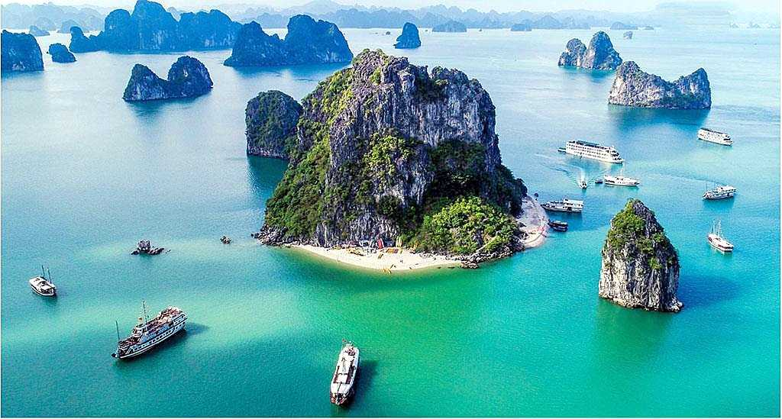


Slide 16


1. Tìm câu văn miêu tả bao quát về đảo ở vịnh Hạ Long. Câu văn đó giúp em hình dung được những gì về vịnh Hạ Long?
Trên một diện tích hẹp, mọc lên hàng nghìn đảo nhấp nhô, khuất khúc như rồng chầu, phượng múa.
Câu văn này giúp ta hình dung được về vịnh Hạ Long là một vùng đất với hàng nghìn hòn đảo, mỗi hòn đảo đều có hình dạng và vẻ đẹp riêng biệt, tạo ra một phong cảnh hùng vĩ và độc đáo.

Slide 17
2. Những hòn đảo ở Hạ Long được tạo hóa xếp đặt thú vị như thế nào? Bằng cách nào, tác giả giúp ta cảm nhận được điều đó?
Hòn đảo ở Hạ Long được tạo hoá xếp đặt thú vị: Đảo có chỗ sừng sững, chạy dài như bức trường thành vững chãi, ngăn khơi với lộng, nối mặt biển với chân trời. Có chỗ đảo dàn ra thưa thớt, hòn này với hòn kia biệt lập, xa trông như quân cờ bày chon von trên mặt biển. Có chỗ đảo quần tụ lại, xúm xít như vạn chài lúc neo thuyền, phơi lưới.
Thông qua các từ miêu tả (sừng sững, chạy dài, thưa thớt, biệt lập, chon von, xúm xít,…), phép so sánh, nhân hóa

Slide 18
Trên một diện tích hẹp, mọc lên hàng nghìn đảo nhấp nhô, khuất khúc như rồng chầu, phượng múa.
Đảo có chỗ sừng sững, chạy dài như bức tường thành vững chãi, ngăn khơi với lộng, nối mặt biển với chân trời.
Có chỗ đảo dàn ra thưa thớt, hòn này với hòn kia biệt lập, xa trông như quân cờ bày chon von trên mặt biển.
Có chỗ đảo quần tụ lại, xúm xít như vạn chài lúc neo thuyền, phơi lưới.
Câu văn sử dụng biện pháp so sánh.
Câu văn sử dụng biện pháp so sánh.
Câu văn sử dụng biện pháp nhân hóa và so sánh.
Câu văn sử dụng biện pháp nhân hóa và so sánh.

Slide 19
3. Dựa vào bài đọc, em hãy miêu tả hình dáng một số hòn đảo ở Hạ Long?
Hòn Con Cóc chông chênh như con cóc ngồi bờ giếng
Hòn Gà Chọi trông như đôi gà đang xòe cánh chọi nhau trên mặt nước
Hòn Ông Lã Vọng trông như ông lão trầm tĩnh ngồi câu cá .

Slide 20
4. Khi ngắm đảo ở vịnh Hạ Long, vì sao tác giả có cảm giác được “chiêm ngưỡng một thế giới sống động đã trải qua hàng triệu năm hóa đá”?
Khi ngắm đảo ở Hạ Long, tác giả có cảm giác được chiêm ngưỡng một thế giới sống động đã trải qua hàng triệu năm hóa đá vì hình dáng mỗi hòn đảo trên vịnh Hạ Long đều giống hình người hoặc vật quen thuộc (hình ảnh mái nhà, hình ảnh ông lão ngồi câu cá, hình con cóc, con gà, con rùa, con thiên nga,…). Những hòn đảo tụ họp lại bên nhau làm hiện lên thấp thoáng hình ảnh của sự sống là vậy.

Slide 21
Chủ đề của bài Những hòn đảo trên vịnh Hạ Long là gì? Chọn đáp án đúng.
A. Vẻ đẹp kì thú của những hòn đảo trên vịnh Hạ Long
B. Sự thơ mộng, huyền bí của sóng nước Hạ Long
C. Sức cuốn hút của thiên nhiên Hạ Long đối với du khách
D. Những cảnh đẹp có một không hai của thiên nhiên
Notes:
GV chú ý đây là câu hỏi lựa chọn theo ý HS hoặc HS tự nêu ý kiến cá nhân, không có 1 đáp án duy nhất.

Slide 22

Bài đọc đã khắc họa lên một bức tranh Hạ Long với những hang đảo có vẻ đẹp kỳ thú, đầy sự sống động và những sự tích huyền bí.

Slide 23
Luyện đọc
diễn cảm

Slide 24

Giọng đọc diễn cảm, chậm rãi, tình cảm; nhấn giọng ở những từ ngữ gợi vẻ đẹp kì thú của những hòn đảo trên vịnh Hạ Long.

Slide 25
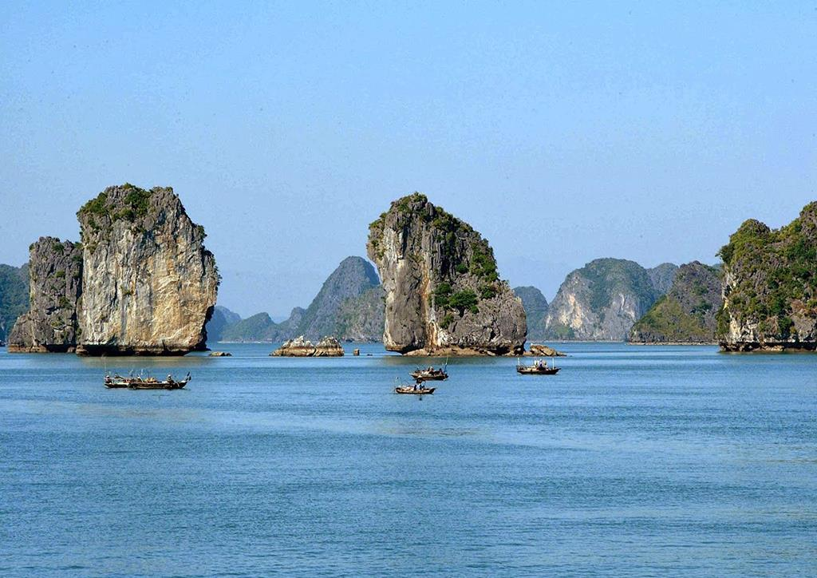


Slide 26
1. Nêu tác dụng của các từ ngữ sau trong việc miêu tả những hòn đảo trên vịnh Hạ Long.
nhấp nhô
sừng sững
thưa thớt
chon von
xúm xít
chông chênh
Các từ có âm đầu hoặc vần giống nhau, tạo sự độc đáo về âm điệu khi đọc, đồng thời các từ này đều giàu sức gợi tả, giúp người đọc hình dung được hình dáng, sự xếp đặt thú vị của các hòn đảo trên vịnh.

Slide 27

2. Tìm trong các từ dưới đây những cặp từ đồng nghĩa.
ngắm nhìn
quần tụ
vững chắc
trẫm tĩnh
trầm lặng
vững chãi
quây quần
chiêm ngưỡng

Slide 28
3. Đặt câu với 1 cặp từ đồng nghĩa em tìm được ở bài tập 2.
Dân cư quần tụ đông đúc dọc hai bên bờ sông.
Cả gia đình quây quần bên nhau cùng thưởng thức bữa tối ấm cúng.

Slide 29

Đọc bài và
trả lời câu hỏi.

